Slide 1
Spring boot
入门
配置环境 pom.xml和application.properties
Springboot简单的项目HelloWorld
RESTful API权限控制

Slide 2


Spring Boot(英文中是“引导”的意思)，是用来简化Spring应用的搭建到开发的过程。应用开箱即用，只要通过 “just run”（可能是 java -jar 或 tomcat 或 maven插件run 或 shell脚本），就可以启动项目。二者，Spring Boot 只要很少的Spring配置文件（例如那些xml，property）。
因为“习惯优先于配置”的原则，使得Spring Boot在快速开发应用和微服务架构实践中得到广泛应用。

Slide 3
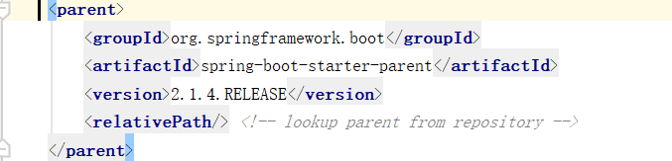
配置环境 pom.xml
必填项
groupId和artifactId被统称为“坐标”是为了保证项目唯一性而提出的。
groupId 是项目组织唯一的标识符，实际对应JAVA的包的结构，是main目录里java的目录结构。
artifactId是项目的唯一的标识符，实际对应项目的名称，就是项目根目录的名称。
选填项：<version>、<scope>、<configuration>之类的

Slide 4
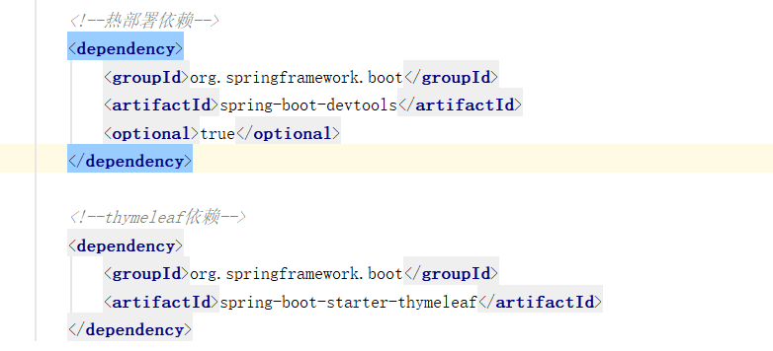
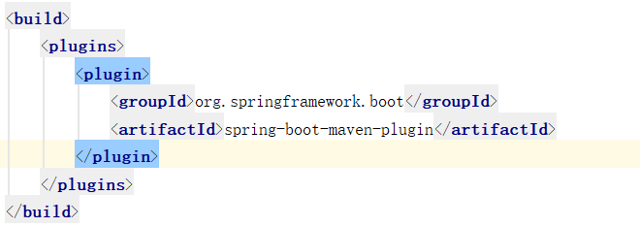
配置环境 pom.xml
<dependencies>依赖组
添加项目所需要的依赖
比如热部署所需要的devtools
格式：spring-boot-XXX
<build>Maven插件组
Maven插件能够以Maven的方式
为应用提供Spring Boot的支持，
即为Spring Boot应用提供了执
行Maven操作的可能。

Slide 5
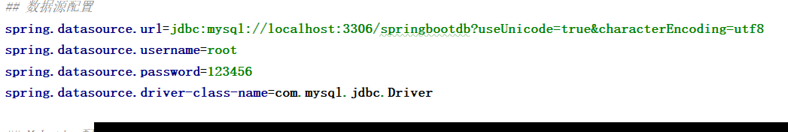
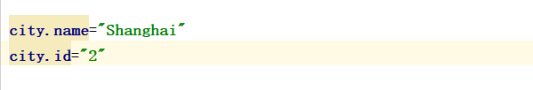

配置环境 application.properties
一般属性使用
主要用来配置数据库连接、日志相关配置
自定义属性使用
比如配置一些项目需要的实体的属性
城市、学生
城市demo

Slide 6
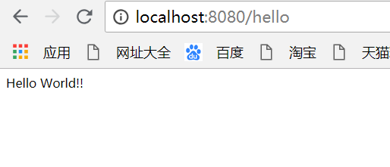
简单项目Springboot 之HelloWorld
一般的步骤
创建一个controller层，
新建一个启动类（App-main方法），
测试代码（进行访问测试，默认端口号是8080）

Slide 7
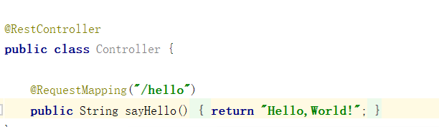
HelloWorld之Controller层
@RestController和@RequestMapping注解是来自SpringMVC的注解，它们不是SpringBoot的特定部分。
1. @RestController：提供实现了REST API，可以服务JSON,XML或者其他。这里是以String的形式渲染出结果。
2. @RequestMapping：提供路由信息，”/hello“路径的HTTP Request都会被映射到sayHello方法进行处理。可以通过localhost:8080/hello访问到 Hello, World!

Slide 8
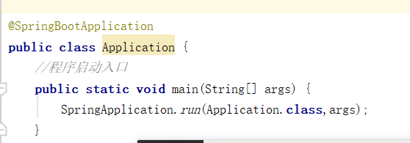
HelloWorld之启动类
@SpringBootApplication：Spring Boot 应用的标识
Application很简单，一个main函数作为主入口。SpringApplication引导应用，并将Application本身作为参数传递给run方法。具体run方法会启动嵌入式的Tomcat并初始化Spring环境及其各Spring组件。
最后测试：
访问 http://localhost:8080/hello,即可在页面中看到
Hello, World!!

Slide 9
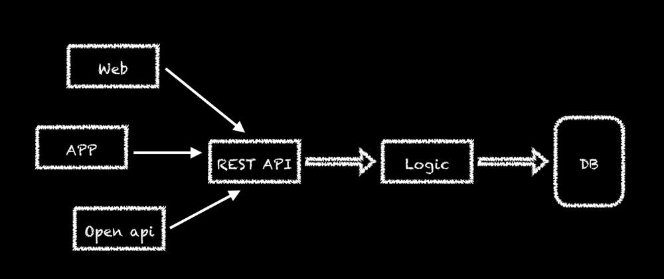
RESTful API权限
五个关键要素：
资源（Resource）
资源的表述（Representation）
状态转移（State Transfer）
统一接口（Uniform Interface）
超文本驱动（Hypertext Driven）
六个特征：
面向资源是 REST 最明显的特征，即，REST 架构设计是以资源抽象为核心展开的。
可寻址：每一个资源在 Web 之上都有自己的地址。
连通性：应该尽量避免设计孤立的资源，除了设计资源本身，还需要设计资源之间的关联关系，并且通过超链接将资源关联起来。
无状态、统一接口、超文本驱动。

Slide 10
RESTful API权限控制
RESTful是无状态的，所以每次请求就需要对起进行认证和授权
认证
身份认证，即登录验证用户是否拥有相应的身份。简单的说就是一个Web页面点击登录后，服务端进行用户密码的校验。
权限验证（授权）
也可以说成授权，就是在身份认证后，验证该身份具体拥有某种权限。即针对于某种资源的CRUD,不同用户的操作权限是不同的。
一般简单项目：做个sign（加密加盐参数）+ 针对用户的access_token，复杂的话，加入 SLL ，并使用OAuth2进行对token的安全传输。

Slide 11
权限控制——拦截器
在Spring MVC 与Spring Boot 中使用拦截器一般是实现HandlerInterceptor 接口有三个方法
preHandle()：这个方法可以实现处理器的预处理，也就是它会在handler 方法执行之前就开始执行。当返回值是true 时表示继续执行，返回false 时则不会执行后续的拦截器或处理器。
作用：身份验证，身份授权等。
postHandle()：这个方法是后处理回调方法，也就是在控制器完成后(试图渲染之前)执行。
作用：将公用的模型数据传到视图，也可以在这里统一指定视图(菜单导航等)。
afterCompletion()：这个方法是请求处理完毕后的回调方法，即在视图渲染完毕时调用。
作用：进行统一的异常处理，日志处理等。
拦截器demo

Slide 12
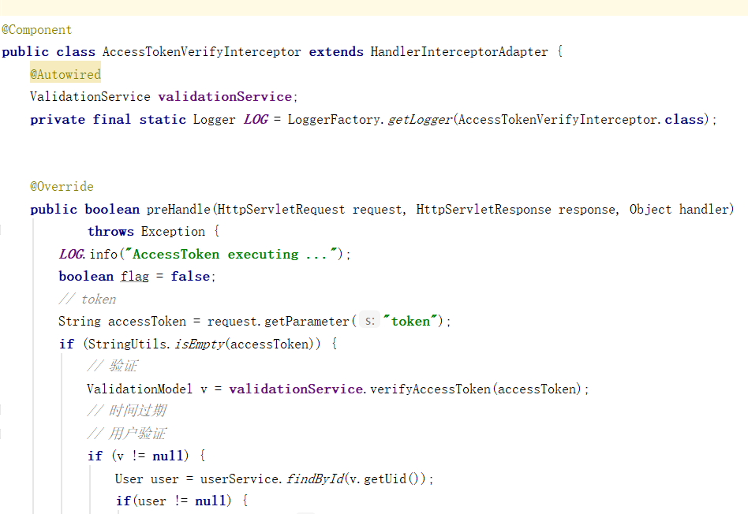
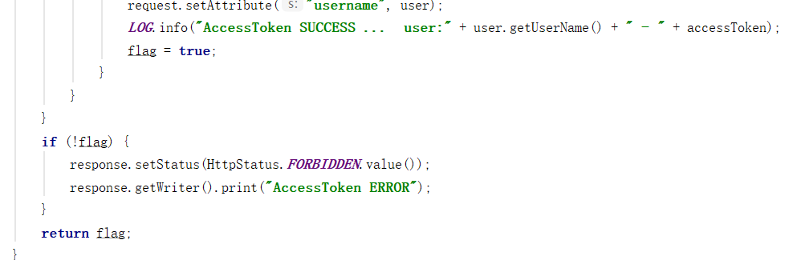
拦截器实现RESTful权限控制（关键部分）
1 AccessToken 拦截器
第一步：从request获取token
第二步：根据token获取校验对象信息（也可以加入过期时间校验，简单）
第三步：通过校验信息获取用户信息

Slide 13
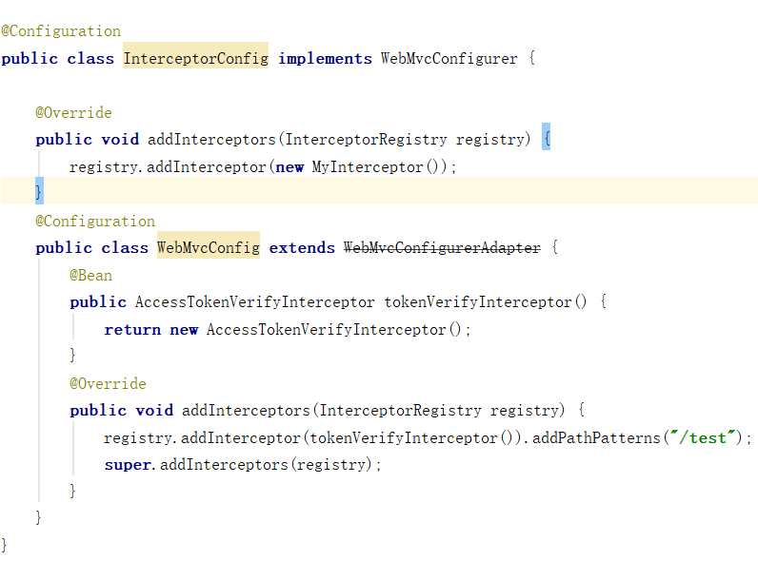
拦截器实现RESTful权限控制（关键部分）
2 配置拦截
第一步：将拦截器配置成Bean
第二步：拦截器注册注入该拦截器，并配置拦截的URL

Slide 14
模板
Springboot如何集成三类模板引擎
三类模板引擎的区别
热部署

Slide 15
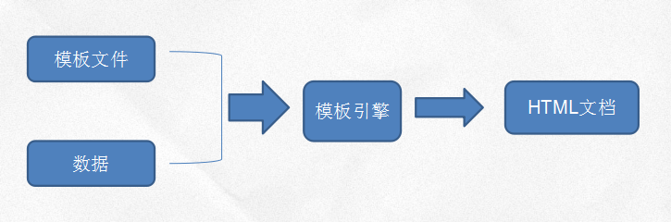
模板引擎是什么？
模板的诞生是为了将显示与数据分离，模板技术多种多样，但其本质是将模板文件和数据通过模板引擎生成最终的HTML代码。

Slide 16
为什么用模板引擎？
因为模板引擎可以让（网站）程序实现
代码分离（业务逻辑代码和用户界面代码）
数据分离（动态数据与静态数据）
代码单元共享（代码重用）
多语言、动态页面与静态页面自动均衡（SDE）等等与用户界面可能没有关系的功能
大大提升了开发效率
良好的设计也使得代码重用变得更加容易

Slide 17
常见的模板引擎？
Thymeleaf
Freemaker
jsp

Slide 18
关于Thymeleaf
特性：
Thymeleaf 在有网络和无网络的环境下皆可运行，即它可以让美工在浏览器查看页面的静态效果，也可以让程序员在服务器查看带数据的动态页面效果。这是由于它支持 html 原型，然后在 html 标签里增加额外的属性来达到模板+数据的展示方式。浏览器解释 html 时会忽略未定义的标签属性，所以 thymeleaf 的模板可以静态地运行；当有数据返回到页面时，Thymeleaf 标签会动态地替换掉静态内容，使页面动态显示。
Thymeleaf 开箱即用的特性。它提供标准和spring标准两种方言，可以直接套用模板实现JSTL、 OGNL表达式效果，避免每天套模板、该jstl、改标签的困扰。同时开发人员也可以扩展和创建自定义的方言。
Thymeleaf 提供spring标准方言和一个与 SpringMVC 完美集成的可选模块，可以快速的实现表单绑定、属性编辑器、国际化等功能。
(目前主流的模板引擎之一，Spring Boot推荐)

Slide 19
关于Thymeleaf
优点：语法简洁，功能强大。
缺点：性能差。

Slide 20
Springboot集成Thymeleaf
在pom.xml中添加依赖
在application.properties中关闭缓存
编写html文件
编写controller文件

Slide 21
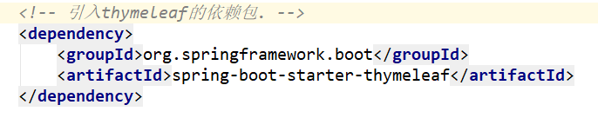
Springboot集成Thymeleaf
在pom.xml中添加依赖

Slide 22
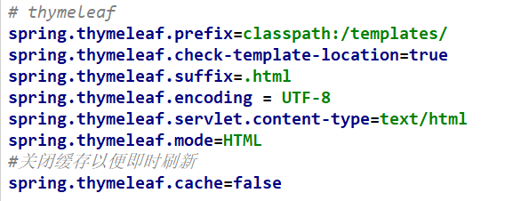
Springboot集成Thymeleaf
在pom.xml中添加依赖
在application.properties中关闭缓存

Slide 23
Springboot集成Thymeleaf
在pom.xml中添加依赖
在application.properties中关闭缓存
编写html文件
编写controller文件
（demo演示）

Slide 24
关于FreeMarker
特性：
在所有采用网页静态化手段的网站中，FreeMarker使用的比例大大的超过了其他的一些技术。
HTML静态化也是某些缓存策略使用的手段，对于系统中频繁使用数据库查询但是内容更新很小的应用，可以使用FreeMarker将HTML静态化。
比如一些网站的公用设置信息，这些信息基本都是可以通过后台来管理并存储在数据库中，这些信息其实会大量的被前台程序调用，每一次调用都会去查询一次数据库，但是这些信息的更新频率又会很小，因此也可以考虑将这部分内容进行后台更新的时候进行静态化，这样就避免了大量的数据库访问请求，提高了网站的性能。
(目前主流的模板引擎之一)

Slide 25
关于FreeMarker
优点：
FreeMarker的一个优点在于不能轻易突破模板语言开始编写Java代码，因此降低了领域逻辑漏进视图层的危险几率，也提高了网站的性能。
缺点：
需要一点附加配置来将其平稳地集成到应用程序中，一些IDE可能并不完全支持它，当然还有开发者或设计者也许需要学习一门陌生的模板语言。

Slide 26
Springboot集成FreeMarker
在pom.xml中添加依赖
在application.properties中关闭缓存
编写html文件
编写controller文件

Slide 27
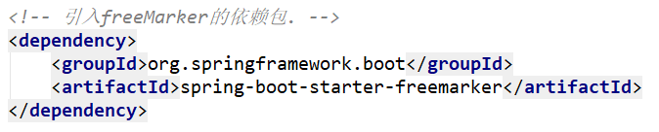
Springboot集成FreeMarker
在pom.xml中添加依赖

Slide 28
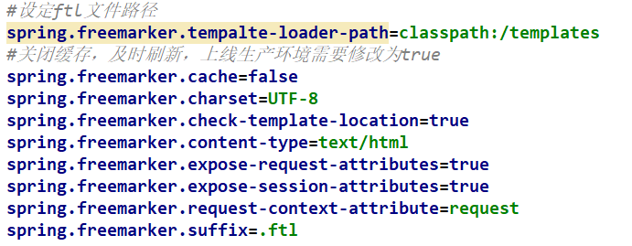
Springboot集成FreeMarker
在pom.xml中添加依赖
在application.properties中关闭缓存

Slide 29
Springboot集成FreeMarker
在pom.xml中添加依赖
在application.properties中关闭缓存
编写html文件
编写controller文件
（演示demo）

Slide 30
关于Jsp
特性：
虽然是一款功能比较强大的模板引擎，并被广大开发者熟悉，但它前后端耦合比较高。比如说前端的html页面还要手动修改成jsp页面，大大加重了工作量，而且动态和静态资源也是耦合性太高。
其次是JSP页面的效率没有HTML高，因为JSP是同步加载。而且JSP需要tomcat，但又不支持nginx等，已经跟不上时代的潮流。

Slide 31
Springboot集成Jsp
创建Maven web project
在pom.xml文件添加依赖
配置application.properties支持jsp
编写controller文件
编写jsp文件
编写启动类app.java
（不常用，无demo）

Slide 32
Springboot热部署
场景：
本地调试（频繁的启动/停止服务器）
线上发布（每次都需要启动/停止服务器）
优点：
无论本地还是线上，都适用
无需重启服务器，提高开发、调试效率；提升发布、运维效率，降低运维成本

Slide 33
Springboot热部署步骤
开启idea的自动编译（静态）
开启IDEA的自动编译（动态）
开启IDEA的热部署策略（非常重要）
在项目添加热部署插件（可选）
五、关闭浏览器缓存（重要）

Slide 34
SpringBoot 集成 Mybatis 以及实现 Restful 服务
Notes:
不需要实现dao，系统会自动根据方法名在映射文件中找对应的sql.

Slide 35
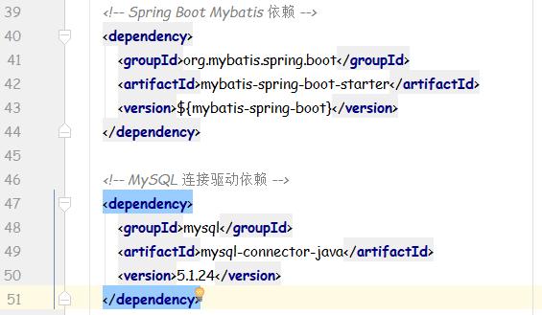
添加Mysql连接和Mybatis依赖
pom.xml文件
Notes:
添加Springboot-Mybatis依赖
添加Myslq依赖

Slide 36
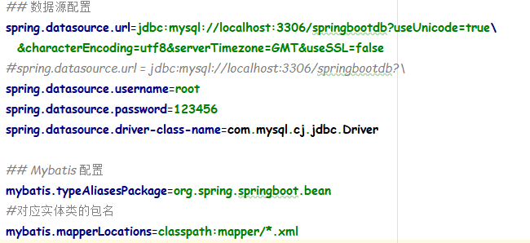
配置数据库和Mybatis
application.properties文件
Notes:
配置文件
数据库配置就是一些信息，数据库的url，数据库连接的驱动，还有就是用户名和密码，还可以有一些其他的比如会话时间。
Mybatis配置信息
dataSource属性 必须配置，多数据源时会有多个dataSource，同时也需要配置多个bean来对应。
typeAliasesPackage 对应实体类的包名
Mapperlocation 指定 mapper 文件的位置。如果在项目中你的 mapper 文件是按目录来放置，那么对应的配置就变成：mapper-locations: classpath:mapper/*/*.xml，会自动扫描该路径下的所有文件并解析。

Slide 37
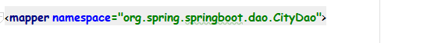
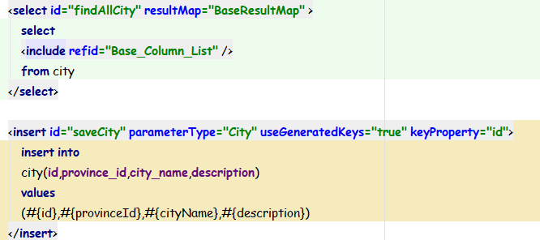
CityMapper.xml
① namespace
② Sql
Notes:
Namespace：就是Mapper XML对应的Java接口名.
resultMap：(强制配置字段)进行数据库列和返回Java对象的属性之间的映射
Sql：可被其他语句引用的可重用sql语句块(地位相当于Java中的private辅助方法或常量)
最主要的就是sql语句，进行数据库操作
这孩子那个通过xml实现的好处就是，他把sql语句与代码分离，放在xml文件中，比较清晰；用标签代替编写逻辑代码，拼接复杂SQL语句时，代码灵活性比较差，拼写比较复杂；
Xml中的id唯一地对应于dao中的方法。

Slide 38
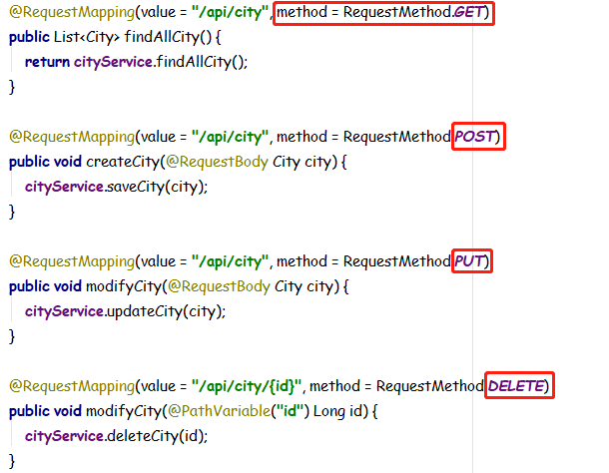
实现Restful服务
@RestController
Notes:
@RequestMapping 处理请求地址映射。
method – 指定请求的方法类型：POST/GET/DELETE/PUT 等
value – 指定实际的请求地址
consumes – 指定处理请求的提交内容类型，例如 Content-Type 头部设置application/json, text/html
produces – 指定返回的内容类型
Rest体现
可以自己设定请求方法，POST/GET/DELETE/PUT
没有rest的情况下可能需要更多RequestMapping对应value，对应不同的请求地址
比如删除操作，delete1，delete2

Slide 39
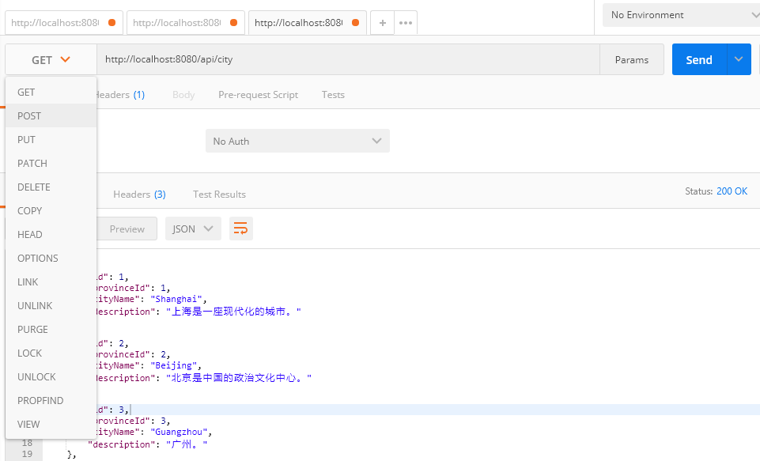
Notes:
使用Postman工具帮助查看，演示

Slide 40
Redis 实现缓存操作

Slide 41
Redis
Redis是Remote Dictionary Server(远程数据服务)的缩写
Redis 是一个高性能的 key-value 数据库
Redis 可以存储键与5种不同数据结构类型之间的映射，这5种数据结构类型分别为String、List、Set、Hash和 Zset。

Slide 42
Redis缓存
Redis 基于内存，Redis的数据全部缓存在内存中
好处
redis作为缓存的作用就是减少对数据库的访问压力，访问数据时先从redis中查看是否有该数据，如果没有，则从数据库中读取，将从数据库中读取的数据存放到缓存中，下次再访问同样的数据的是，还是先判断redis中是否存在该数据，如果有，则从缓存中读取，不再访问数据库。

Slide 43
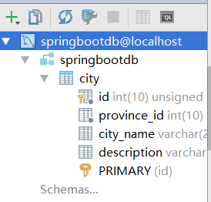
数据库和Redis准备
a、创建MySQL数据库springbootdb
b、创建表city
c、插入数据
d、本地安装redis并启动redis服务端和客户端
Notes:
准备工作

Slide 44
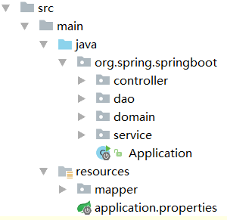
项目结构
org.spring.springboot.controller - Controller 层
org.spring.springboot.dao - 数据操作层 DAO
org.spring.springboot.domain - 实体类
org.spring.springboot.service - 业务逻辑层
Application - 应用启动类
application.properties - 应用配置文件，应用启动会自动读取配置

Slide 45
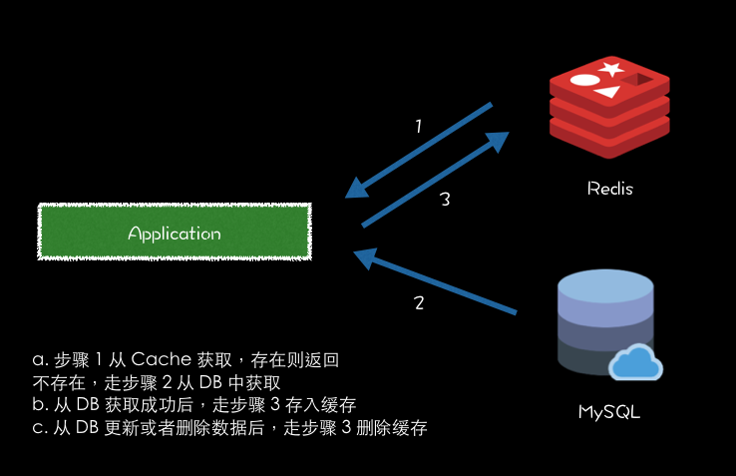
获取城市信息
a. 从缓存中获取城市信息，如果存在，则获取数据返回。
b. 如果不存在，则从DB 中获取。获取成功后，将数据写到缓存中。则下次获取城市详情时，就可以从缓存就可以得到城市详情数据。
c. 从DB 中更新或者删除城市信息成功后，则从缓存中删除对应的城市信息缓存。
Notes:
获取城市信息详情实例

Slide 46
运行效果
根据 ID，获取城市信息
GET http://127.0.0.1:8080/api/city/1
更新城市信息
PUT http://127.0.0.1:8080/api/city
删除城市信息
DELETE http://127.0.0.1:8080/api/city/2
Notes:
Postman展示
* 更新用户策略：先更新数据库，成功之后，删除原来的缓存。
* 删除用户策略：删除数据库中数据，然后删除缓存。

Slide 47
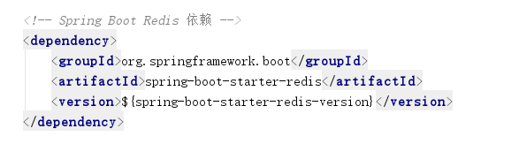
pom.xml依赖配置
添加 Spring Boot Reids 依赖

Slide 48
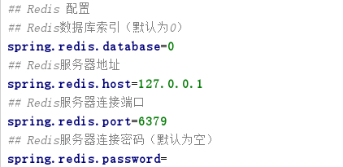
application.properties配置
添加redis 相关配置

Slide 49
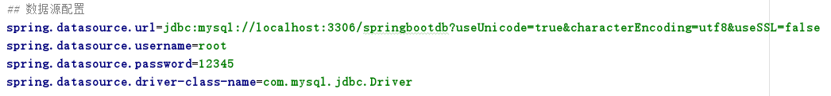
application.properties配置
添加数据库配置

Slide 50
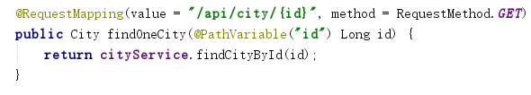
Controller层
CityRestController控制层实现 Restful HTTP 服务
@RequestMapping 处理请求地址映射。
method – 指定请求的方法类型：POST/GET/DELETE/PUT 等
value – 指定实际的请求地址
@PathVariable - 指定请求地址的变量名

Slide 51
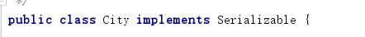
Redis序列化
City类必须实现序列化，因为redis保存对象的时候要求对象是序列化的

Slide 52
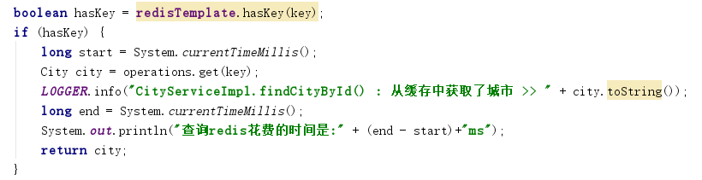
RedisTemplate对象
CityServiceImpl城市业务逻辑实现类：spring 封装了 RedisTemplate 对象来进行对redis的存取操作

